Slide 1
Proyecto Final
Frank Hartling (1098970)

Slide 2
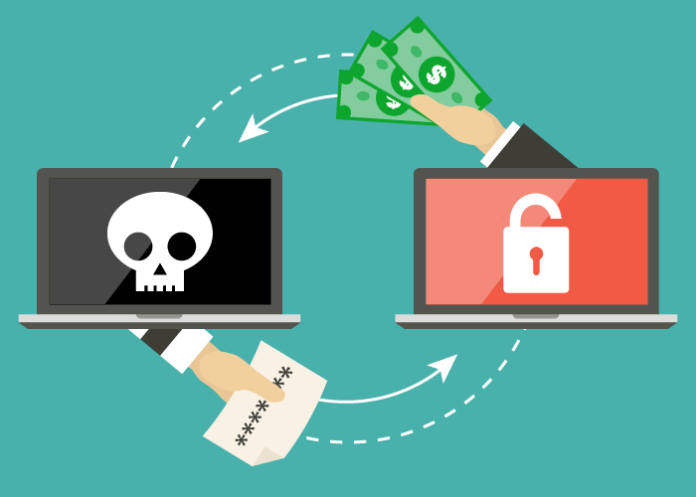
Que es un Ransomware?
El Ransomware o malware de rescate, es un tipo de malware que impide a los usuarios acceder a su sistema o a sus archivos personales y que exige el pago de un rescate para poder acceder de nuevo a ellos. Este infecta a una computadora a través de spam malicioso o publicidad engañosa a través de engañar a la gente con el fin de que abra archivos adjuntos o haga clic en vínculos que parecen legítimos, aparentando que proceden de una institución de confianza o de un amigo.

Slide 3
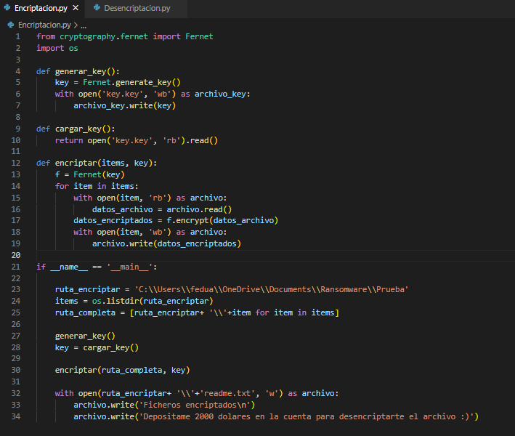
Código de encriptación

Slide 4
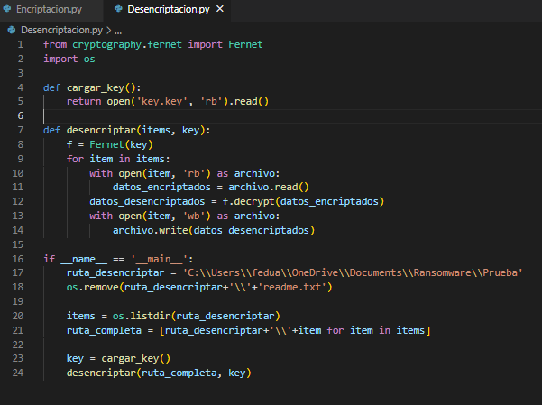
Código de desencriptación

Slide 5
¡Gracias por su atención!

